Slide 1



Burtiņi
Krāsains alfabēts

Slide 2
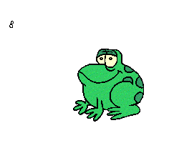
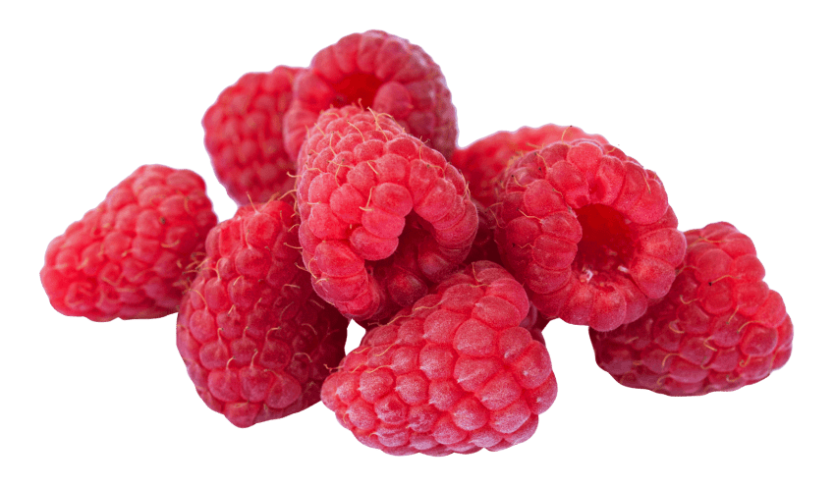


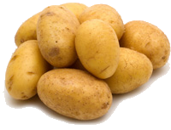
A

Slide 3



MALACIS! PAREIZi!

Slide 4

TU KĻŪDĪJIES
MĒĢINĀT VĒLREIZ

Slide 5
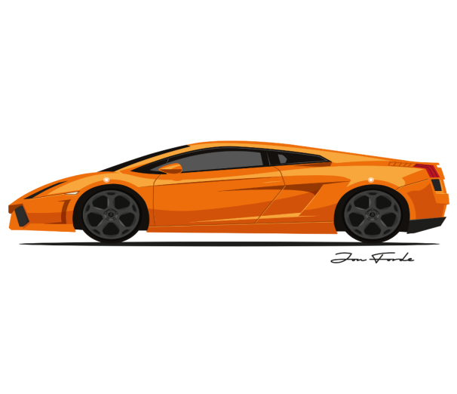
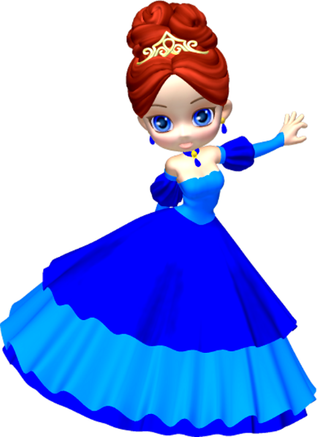


Č

Slide 6
MALACIS! PAREIZi!

Slide 7

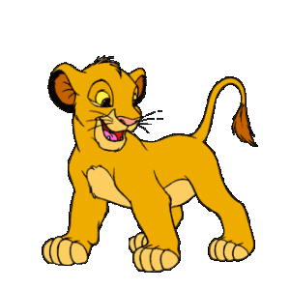
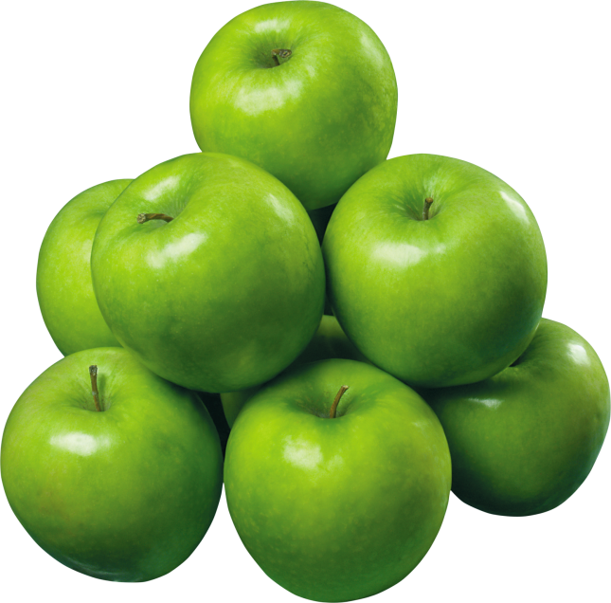

L

Slide 8
MALACIS! PAREIZi!

Slide 9





Ķ

Slide 10
MALACIS! PAREIZi!

Slide 11

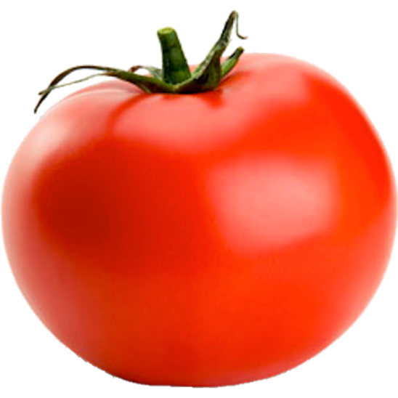
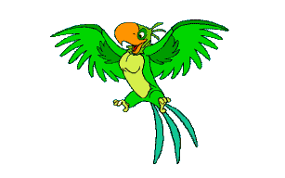

P

Slide 12
MALACIS! PAREIZi!

Slide 13
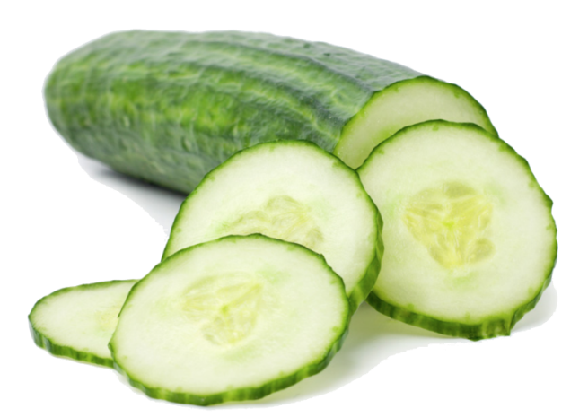



G

Slide 14
MALACIS! PAREIZi!

Slide 15

APSVEICU! TU VEIKSMĪGI PABEIDZI TESTU!
UZ SĀKUMU

